Slide 1

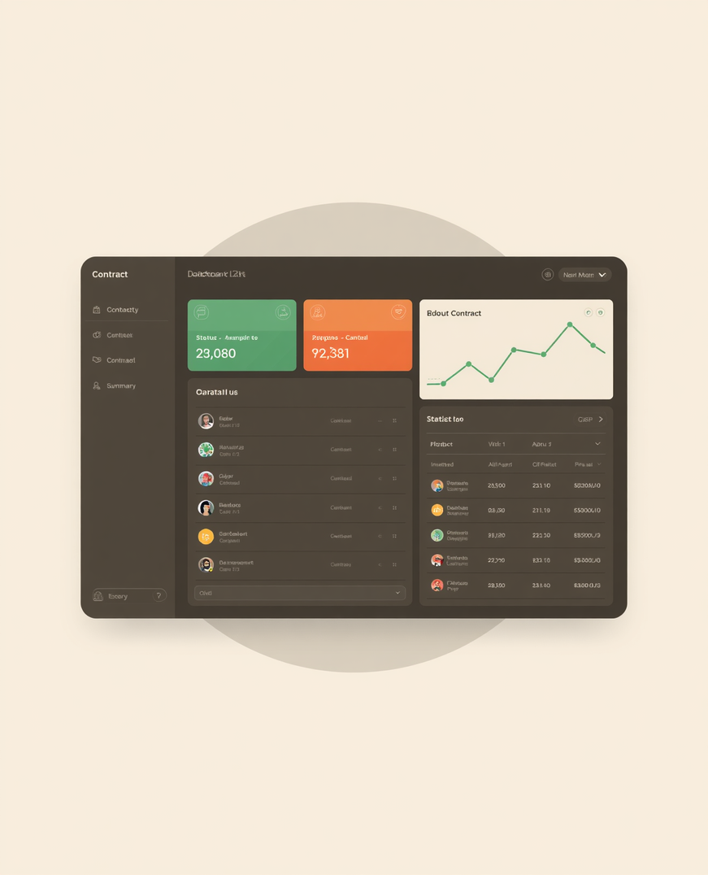
ECMS
Hệ thống Quản lý Hợp đồng Điện tử và Nhắc mốc Gia hạn

Slide 2






Lý Do Chọn Đề Tài
Thực trạng quản lý hợp đồng truyền thống bộc lộ nhiều hạn chế nghiêm trọng, đòi hỏi một giải pháp số hóa toàn diện và hiện đại.
Tốn Thời Gian Xử Lý
Dễ Thất Lạc, Khó Tra Cứu
Quản lý hợp đồng giấy đòi hỏi nhân lực lớn, quy trình phê duyệt thủ công kéo dài, gây lãng phí thời gian và chi phí vận hành.
Hồ sơ hợp đồng giấy dễ bị thất lạc, hư hỏng và khó tra cứu nhanh khi cần thiết, ảnh hưởng đến hiệu quả công việc.
Thiếu Nhắc Hạn Tự Động
Khó Kiểm Soát Bảo Mật
Không có hệ thống nhắc nhở tự động khi hợp đồng sắp hết hạn, dẫn đến rủi ro bỏ lỡ gia hạn và thiệt hại kinh doanh.
Thiếu cơ chế phân quyền và kiểm soát phê duyệt đa cấp, tiềm ẩn nguy cơ rò rỉ thông tin và gian lận hợp đồng.

Slide 3






Mục Tiêu Hệ Thống
Số hóa vòng đời hợp đồng
Tự động nhắc hạn / gia hạn
Quản lý phê duyệt nhiều cấp
Báo cáo thống kê trực quan
Chuyển đổi toàn bộ quy trình hợp đồng từ tạo lập, ký kết đến lưu trữ sang môi trường số hóa hoàn toàn, loại bỏ hồ sơ giấy tờ truyền thống.
Hệ thống tự động gửi thông báo nhắc nhở trước khi hợp đồng hết hạn, hỗ trợ quy trình gia hạn nhanh chóng, không bỏ sót mốc quan trọng.
Thiết lập quy trình phê duyệt linh hoạt theo nhiều cấp bậc, đảm bảo kiểm soát chặt chẽ và minh bạch trong từng bước xử lý hợp đồng.
Cung cấp dashboard và báo cáo thống kê trực quan theo thời gian thực, hỗ trợ lãnh đạo ra quyết định dựa trên dữ liệu chính xác.

Slide 4






Đối tượng Sử Dụng
Admin
Manager
Employee
Customer / Partner
Quản trị hệ thống, phân quyền người dùng, cấu hình quy trình phê duyệt và giám sát toàn bộ hoạt động.
Xem xét, phê duyệt hợp đồng nhiều cấp, theo dõi tiến độ và nhận thông báo nhắc hạn tự động.
Tạo, chỉnh sửa hợp đồng, gửi yêu cầu phê duyệt và theo dõi trạng thái hợp đồng được giao.
Xem và ký hợp đồng điện tử, nhận thông báo gia hạn và tra cứu lịch sử hợp đồng liên quan.

Slide 5

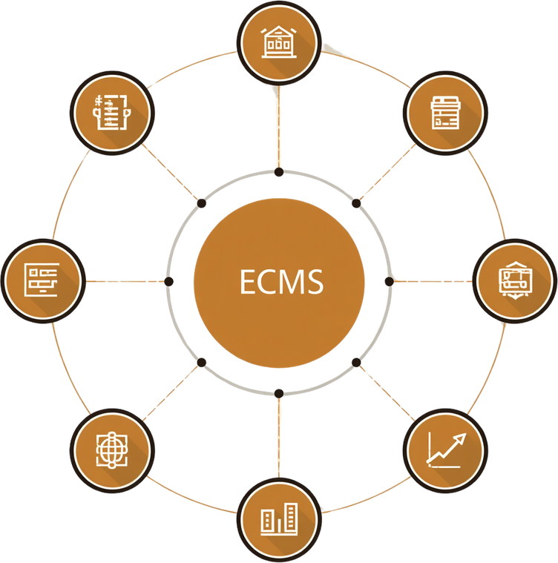
Tổng Quan Chức Năng Hệ Thống
01
Quản lý & Phê duyệt Hợp đồng
Quản lý vòng đời hợp đồng, phân quyền người dùng đa cấp (Admin / Manager / Employee), kiểm soát luồng phê duyệt linh hoạt theo quy trình tổ chức.
02
Ký số & Nhắc hạn Tự động
Ký hợp đồng điện tử, tự động nhắc hạn và gia hạn, gửi thông báo hệ thống đến đúng người phụ trách theo lịch đã cấu hình.
03
Báo cáo & Lưu trữ Tài liệu
Báo cáo thống kê trực quan theo trạng thái và giá trị, lưu trữ tài liệu an toàn trên MinIO, tra cứu nhanh theo bộ lọc nâng cao.

Slide 6
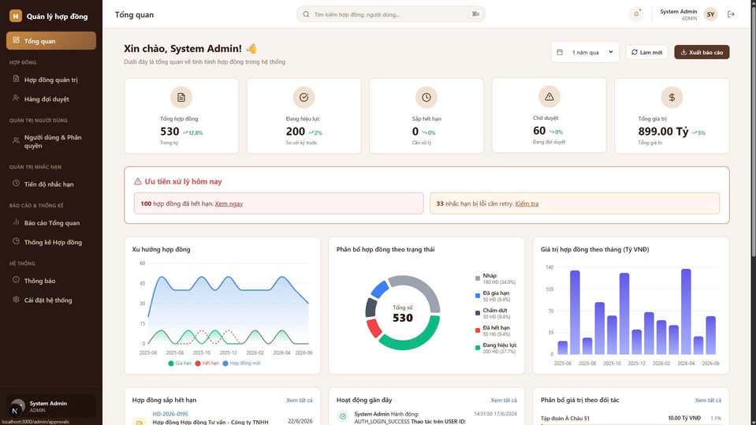
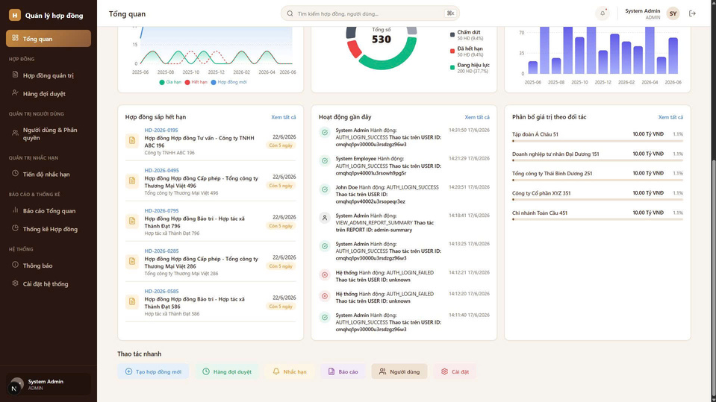
Kiến trúc hệ thống
ECMS System Architecture
01
Client → Next.js App Server
Trình duyệt gửi request đến Next.js Application Server. Nginx Reverse Proxy xử lý định tuyến. Giao tiếp qua HTTPS với xác thực JWT và phân quyền RBAC theo vai trò người dùng.
02
API Routes → Business Services
Next.js API Routes tiếp nhận và xử lý logic nghiệp vụ. Business Services thực hiện các tác vụ như quản lý hợp đồng, phê duyệt, nhắc hạn và ký số thông qua Prisma ORM.
03
PostgreSQL / MinIO
Prisma ORM kết nối PostgreSQL để lưu trữ dữ liệu hợp đồng, người dùng, phê duyệt. MinIO lưu trữ file đính kèm và tài liệu hợp đồng dạng object storage.
04
Bảo mật & Triển khai
JWT xác thực phiên đăng nhập. RBAC phân quyền theo vai trò Admin/Manager/Employee. Docker đóng gói toàn bộ hệ thống. Nginx làm reverse proxy và load balancer.

Slide 7
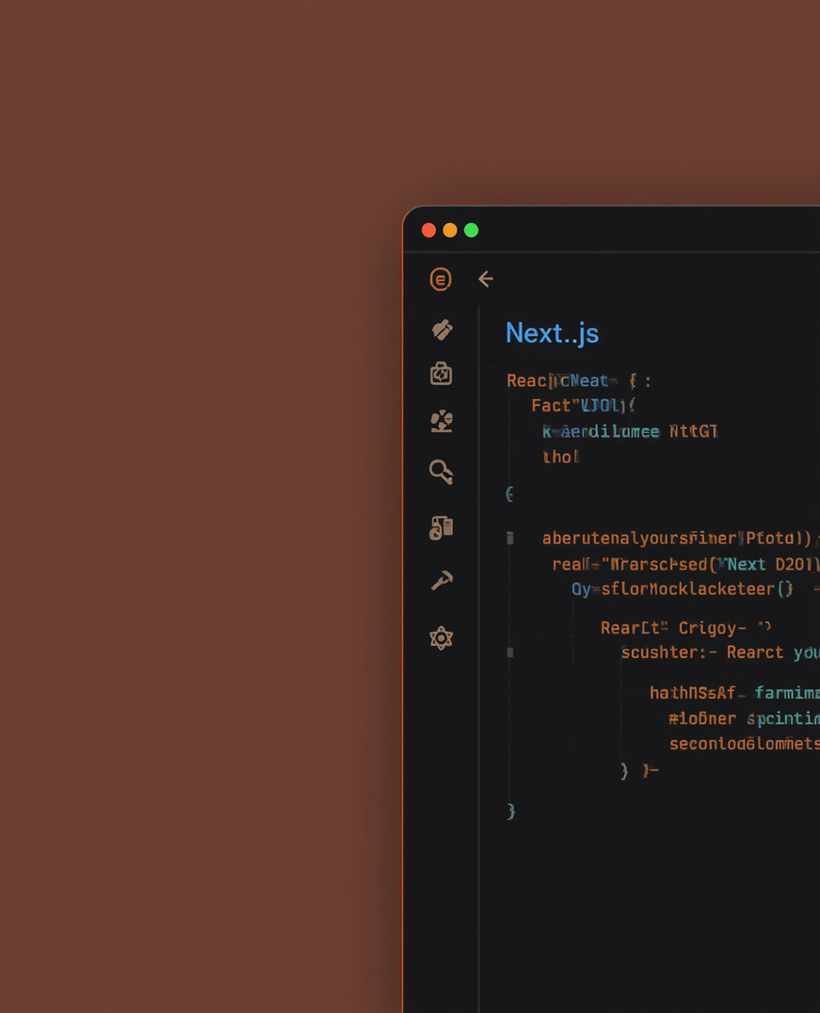

Công nghệ Sử dụng
Hệ thống được xây dựng trên nền tảng công nghệ hiện đại, tối ưu hiệu suất và bảo mật cho quản lý hợp đồng điện tử.
Frontend
Backend
Next.js · React · TypeScript · Tailwind CSS · Shadcn/UI
Next.js API Routes · Prisma ORM · RESTful API
Database & Storage
Deployment & Security
PostgreSQL · MinIO Object Storage
Docker · Nginx · VPS · JWT · RBAC

Slide 8
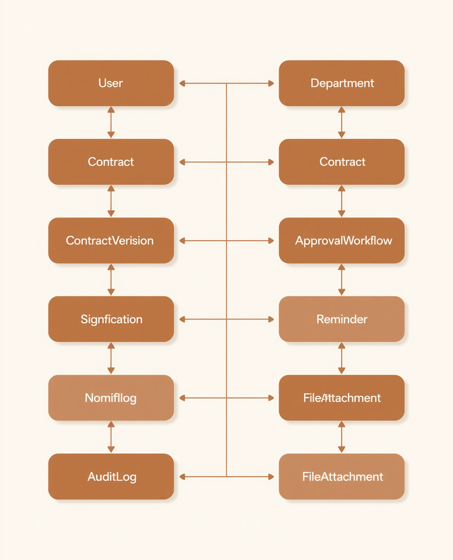

Cơ sở dữ liệu & ERD
Các thực thể chính trong hệ thống ECMS:
• User — Role — Department
Người dùng, vai trò và phòng ban
• Contract — ContractVersion
Hợp đồng và các phiên bản lịch sử
• ApprovalWorkflow — Signature
Quy trình phê duyệt và chữ ký
• Notification — Reminder
Thông báo và nhắc hạn tự động
• AuditLog — FileAttachment
Nhật ký kiểm toán và tệp đính kèm

Slide 9






Quy Trình Xử Lý Hợp Đồng
01
Tạo hợp đồng
Người dùng khởi tạo hợp đồng mới, nhập thông tin, đính kèm tài liệu và chọn quy trình phê duyệt phù hợp.
02
Gửi phê duyệt & Kiểm tra nội dung
Hợp đồng được gửi lên chuỗi phê duyệt nhiều cấp. Từng cấp kiểm tra nội dung, yêu cầu chỉnh sửa hoặc phê duyệt.
03
Ký hợp đồng
Các bên liên quan thực hiện ký hợp đồng điện tử. Hệ thống xác thực chữ ký và cập nhật trạng thái.
04
Lưu trữ & Nhắc hạn/gia hạn
Hợp đồng được lưu trữ an toàn. Hệ thống tự động nhắc hạn và hỗ trợ gia hạn khi đến kỳ hết hiệu lực.

Slide 10


Dashboard & Báo cáo Thống kê
Tổng quan dữ liệu hợp đồng theo thời gian thực. Các thẻ thống kê và biểu đồ trực quan giúp quản lý nắm bắt nhanh toàn bộ trạng thái hệ thống.
Thẻ Thống Kê
5 thẻ KPI: Tổng hợp đồng · Đang hiệu lực · Sắp hết hạn · Chờ duyệt · Tổng giá trị hợp đồng. Cập nhật theo thời gian thực với màu trạng thái xanh/đỏ/cam.
Biểu Đồ Phân Tích
Biểu đồ đường xu hướng hợp đồng theo tháng, biểu đồ tròn phân bổ trạng thái, biểu đồ cột giá trị hợp đồng theo tháng với dữ liệu thực tế.
Lọc & Xuất Báo Cáo
Bộ lọc theo phòng ban, loại hợp đồng, khoảng thời gian. Xuất báo cáo PDF/Excel trực tiếp từ dashboard với một thao tác đơn giản.

Slide 11





Kết Quả Đạt Được
01
Hoàn thiện giao diện quản trị
Giao diện quản trị hiện đại, trực quan, dễ sử dụng. Hỗ trợ đầy đủ các màn hình quản lý hợp đồng, người dùng và phê duyệt.
02
Quản lý vòng đời hợp đồng
Hoàn thiện toàn bộ vòng đời hợp đồng: tạo, phê duyệt, ký số, lưu trữ và theo dõi trạng thái theo thời gian thực.
03
Phân quyền RBAC
Hệ thống phân quyền RBAC linh hoạt theo vai trò: Admin, Manager, Employee. Bảo mật xác thực bằng JWT token.
04
Tự động nhắc hạn & Báo cáo
Tự động gửi nhắc hạn hợp đồng, hỗ trợ gia hạn. Báo cáo thống kê trực quan, triển khai thực tế bằng Docker & Nginx.

Slide 12

Kết luận & Hướng phát triển
Hệ thống ECMS đã được hoàn thiện và sẵn sàng triển khai thực tế, đáp ứng đầy đủ nhu cầu quản lý hợp đồng điện tử hiện đại.
Kết luận
• Hệ thống đáp ứng nhu cầu quản lý hợp đồng điện tử
• Giao diện trực quan, dễ sử dụng
• Có khả năng triển khai thực tế
Hướng phát triển
• Tích hợp chữ ký số CA
• Tích hợp SMS / Zalo / Email nâng cao
• AI trích xuất nội dung hợp đồng
Tiềm năng mở rộng
• Mobile app cho quản lý duyệt nhanh
• Mở rộng đa chi nhánh, đa tổ chức
• Tích hợp ERP và hệ thống kế toán

Slide 13


ECMS
Cảm Ơn

